Slide 1

Základní škola a Mateřská škola Bílá Třemešná, okres Trutnov
Předmět: Přírodopis 8
Název: PLOUTVONOŽCI
Autor: Ing Věra Kubová
Číslo projektu: CZ. 1.07/1.4.00/21.3315

Slide 2
Anotace
Prezentace slouží k seznámení se skupinou savců přizpůsobenou k lovu – ploutvonožci
Žáci prostřednictvím PowerPointové prezentace získají základní informace o ploutvonožcích z třídy savců a procvičí si poznávání jejich nejběžnějších zástupců podle fotografií.
Materiál lze využít při výuce na interaktivní tabuli nebo s ním pracují žáci samostatně na PC.
Přírodopis 8. ročník

Slide 3
ŘÁD: ŠELMY
NADČELEĎ : PLOUTVONOŽCI
uzpůsobeni k životu ve vodě, jejich končetiny se
přeměnily v ploutve
tráví velkou část života ve vodě, rodí živá mláďata,
která jsou kojena
Dýchají vzduch a jejich kůže je pokryta srstí
Mohutná vrstva podkožního tuku je chrání proti chladu
i proti tlaku a funguje jako zásobník energie
Živí se převážně rybami

Slide 4
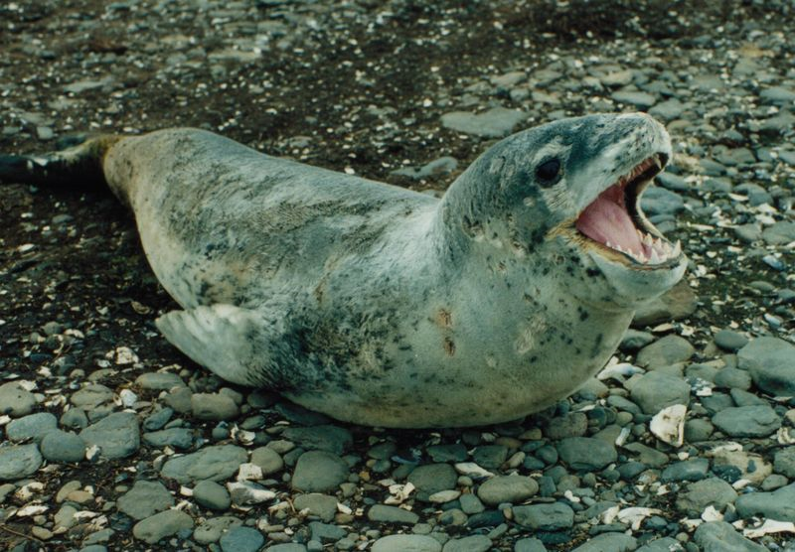
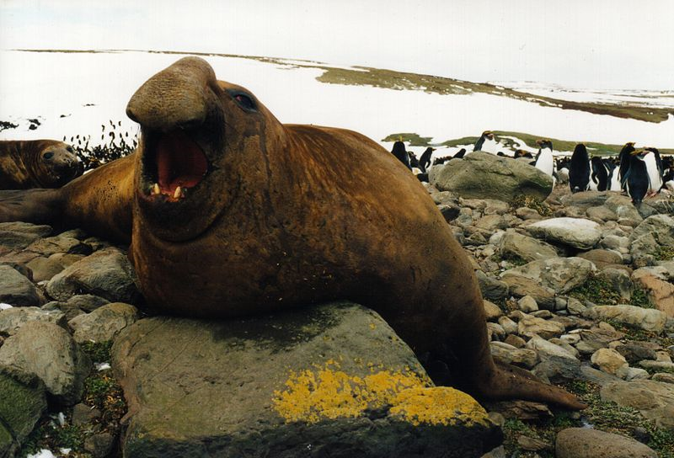
ČELEĎ TULEŇOVITÍ
na hlavě mají úzké zvukovody bez ušních klapek
zadní ploutve jsou krátké, pádlovité a pokryté srstí, nemohou je otočit dopředu
TULEŇ LEOPARDÍ
RYPOUŠ SLONÍ

Slide 5
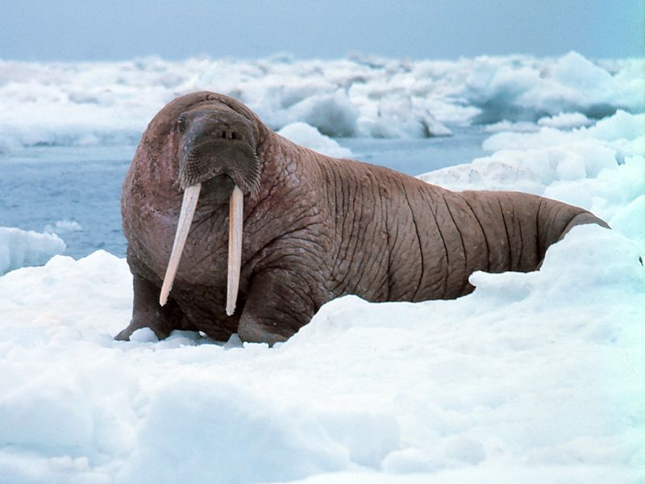
ČELEĎ MROŽOVITÍ
na hlavě mají nenápadné uzavíratelné uši bez ušních klapek
mají dva velké kly (až 100 cm)
zadní ploutve jsou trojúhelníkového tvaru, bez srsti, mohou je otočit dopředu
MROŽ
LEDNÍ

Slide 6
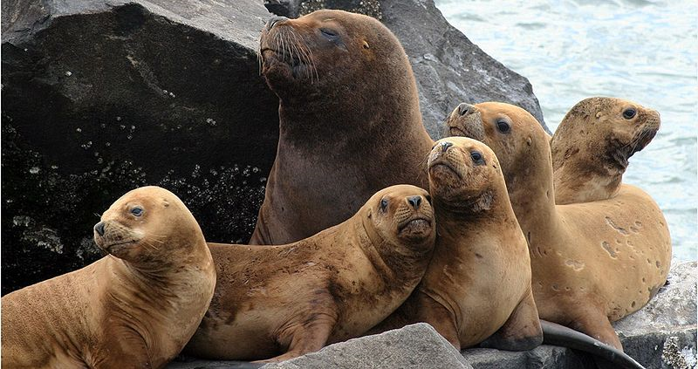
ČELEĎ LACHTANOVITÍ
mají tenké ušní klapky na hlavě
zadní ploutve jsou blanité, velké a pádlovité, bez srsti,
mohou je otočit dopředu pro pohyb na zemi
LACHTAN
HŘÍVNATÝ

Slide 7
OTÁZKY
V CO SE PŘEMĚNILY JEJICH KONČETINY?
V PLOUTVE
ČÍM SE ŽIVÍ PLOUTVONOŽCI
RYBAMI
KTERÝ ZÁSTUPCE MÁ KLY
MROŽ
KDO SI MŮŽE PŘI POHYBU NA SOUŠI POMÁHAT ZADNÍ PLOUTVÍ
MROŽ, LACHTAN
JAK JSOU PŘIZPŮSOBENI PLOUTVONOŽCI CHLADU?
VRSTVA TUKU

Slide 8
Použité zdroje
Použitá literatura:
  Přírodopis 8 - FRAUS 2006 (I.Vaněčková, J.Skýbová, D.Markvartová, T.Hejda)
Internetové odkazy:
B.NAVEZ. Wikimedia Commons [online]. [cit. 15.9.2013]. Dostupný na WWW: http://commons.wikimedia.org/wiki/File:Hydrurga_leptonyx.JPG
B.NAVEZ. Wikimedia Commons [online]. [cit. 15.9.2013]. Dostupný na WWW: http://commons.wikimedia.org/wiki/File:Mirounga_leonina_male.JPG
CAPTAIN BUDD CHRISTMAN, NOAA CORPS. Wikimedia Commons [online]. [cit. 15.9.2013]. Dostupný na WWW: http://commons.wikimedia.org/wiki/File:Noaa-walrus22.jpg
NESTOR GALINA. Wikimedia Commons [online]. [cit. 15.9.2013]. Dostupný na WWW: http://commons.wikimedia.org/wiki/File:Sealionharem.jpg
Jiné zdroje:
Veškeré ostatní obrázky, fotografie, animace a podprogramy jsou dílem autora, nebo pochází z volně přístupných zdrojů

